Slide 1
第一章 半导体器件
一、常用半导体器件
分类：
纯净半导体、杂质半导体（P型、N型）
基本概念：
自由电子与空穴、扩散与漂移，复合、PN结及其单向导电性
主要特点：
受温度影响大
例1 P型半导体中，多数载流子是（ ）
C
A. 自由电子
B. 负离子
C.空穴
D. 正离子

Slide 2
A
例2 在本征半导体中加入（ ） 元素可形成N型半导
体，加入（ ）元素可形成P型半导体导体。
C
A. 五价
B. 四价
C.三价
A
例3 当温度升高时，二极管的反向饱和电流将（ ）。
A. 增大
B. 不变
C.减少
A
例4 PN结加正向电压时，空间电荷区将（ ）。
A. 变窄
B. 不变
C.变宽
B
例5 PN结未加外部电压时，扩散电流（ ）漂移电流。
A. 小于 B. 等于
C.大于

Slide 3
二、二极管
i
U _{(BR)}
阳极
阴极
Uon
O u
+
-
u
1. 特性
— 单向导电
正向电阻小(理想为 0)，反向电阻大(∞)。
2. 主要参数
Uon
开启电压
U(BR)
IS
反向饱和电流
反向击穿电压
IF 最大整流电流
最高反向工作电压U_{R}

Slide 4
第一章 半导体器件
3. 二极管的等效模型
U
U
rd
理想二极管
A
B
例1 二极管的正向电阻（ ），反向电阻（ ）。
A. 小
B. 大
例2 利用二极管的( )可组成整流电路及限幅电路。
C
A. 正向特性
B. 反向特性
C.单向导电性
例3 温度升高时，二极管的反向伏安特性会( )。
B
A. 上升
B. 下移
C.不变

Slide 5
[1.3] 电路如图所示，设u_{i}=5sinωt V，二极管导通压降0.7V，试绘出输入和输出电压的波形和幅值
解：
V_{C}= u_{i}
V_{A}=3V
V_{B}=-3V
R
C
u_{i} > 3.7V
D₁导通、
D₂截止
+
u_{i}
-
+
u_{o}
-
D₁
D₂
u_{o}=3.7V
A
B
3V
3V
D₂导通
u_{i}/V
u_{i}<-3.7V
D₁截止 、
5
u_{o}=-3.7V
3.7
o
ωt
-3.7V<
u_{i}<3.7V
-3.7
u_{o}/V
D₁截止
D₂截止
u_{o}=u_{i}
3.7
o
ωt
-3.7

Slide 6
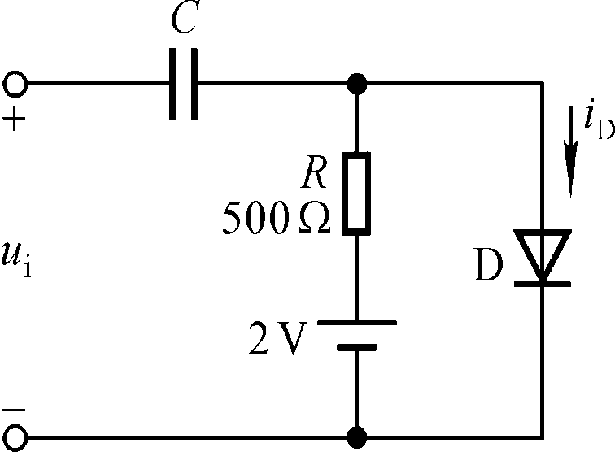
[1.4] 电路如图所示，二极管导通电压UD＝0.7V，常温下UT≈26mV，电容C对交流信号可视为短路；ui为正弦波，有效值为10mV。
试问二极管中流过的交流电流的有效值
解：（1）静态分析 令ui=0
则流过二极管的直流电流 I_{D}
＝（V－U_{D}）/R＝2.6mA
（2）动态分析 2V电压源相当于短路
二极管的动态电阻
r_{d}≈U_{T}/I_{D}＝10Ω
故流过的动态电流I_{d}＝u_{i}/r_{d}≈1mA

Slide 7

三、稳压管
一种特殊的二极管
i
u>UZ时作用同二极管
u增加到UZ 时，稳压管击穿，反向导通，两端电压在一定范围内能保持不变
U_{Z}
u
I_{Z}
ΔI_{Z}
ΔU_{Z}
I_{ZM}
(a)
例1 稳压管必须工作在( )状态下，才能够稳定电压。
C
A. 正向导通
B. 反向截止
C.反向击穿

Slide 8
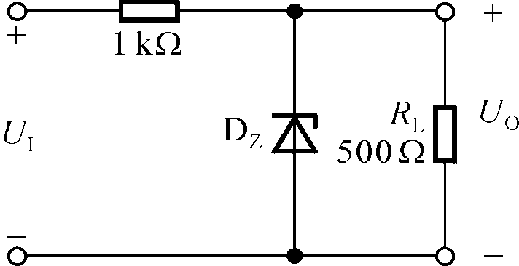
[例2] 稳压管的稳定电U_{Z}=6V, 最小稳定电流I_{Zmin}=5mA,
最大稳定电流I_{Zmax}=25mA, 负载电阻R_{L}=500Ω。
（1）分别计算UI为10V、15V、35V三种情况下输出电压UO的值；
（2）若UI＝35V时负载开路，则会
出现什么现象?为什么？

Slide 9
第一章 半导体器件
四、晶体三极管
NPN
1. 形式与结构
三区、三极、两结
PNP
2. 特点
基极电流控制集电极电流并实现放大
内因：发射区载流子浓度高、
基区薄、集电区面积大
放
大
条
件
外因：发射结正偏、集电结反偏
3. 电流关系
I_{E} = I_{C} + I_{B}
I_{C} = βI_{B}
I_{E} = (1 + β ) I_{B}

Slide 10
4. 特性
i_{C} / mA
i_{B} / μA
100 µA
80 µA
60 µA
40 µA
20 µA
I_{B} = 0
饱
和
区
80
4
3
2
1
放大区
60
40
20
u_{CE} /V
O
u_{BE} / V
截止区
0.4
0.8
O 3 6 9 12
状态 | 电流关系 | 条 件
放大
I _{C} = βI_{B}
发射结正偏
集电结反偏
饱和
I _{C} ≠ βI_{B}
两个结正偏
临界
I_{CS} = βI_{BS} 集电结零偏
截止
I_{B} < 0, I_{C} = 0
两个结反偏

Slide 11
三种工作状态的判断
以 NPN为 例：
判断导通还是截止：
U_{BE} > U_{on} 则导通
U_{BE} < U_{on} 则截止
判断饱和还是放大：
1. 电位判别法
NPN 管
U_{C} > U_{B} > U_{E}
放大
U_{B} ≥ U_{C} > U_{E}
饱和
2. 电流判别法
I_{B} > I_{BS} 则饱和
I_{B} < I_{BS} 则放大
例1 测得某NPN型的硅晶体管各电极对地的电压值为 Vc=6V， VB=4V， VE=3V，则管子工作在（ ）。
A
A. 放大区
B. 饱和区
C.截止区

Slide 12
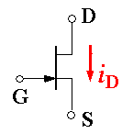
第一章 半导体器件
五、场效应管
d
d
N 沟道结型
P 沟道结型
1. 分类
N 沟道
g
g
按导电沟道分
s
s
P 沟道
d
d
N 沟道
增强型MOS
结型
N 沟道结型
按结构分
B
绝缘栅型
g
g
s
s
增强型
N 沟道
增强型MOS
d
d
N 沟道
耗尽型MOS
按特性分
耗尽型
B
B
g
g
s
s

Slide 13
2. 特点
d
栅源电压改变沟道宽度从而控制漏极电流
输入电阻高，工艺简单，易集成
g
s
3. 特性
FET 无栅极电流，故采用转移特性和输出特性描述
不同类型 FET 转移特性比较
i_{B} / μA
80
N 沟道
60
i_{D} /mA
MOS 管
结型
40
夹断电压U_{GS(off)}
增强型
耗尽型
20
O
0.4
0.8
u_{BE} / V
O
u_{GS} /V
开启电压
U_{GS(th)}
P71 1.16

Slide 14

N沟道 FET 输出特性
预夹断轨迹
i_{D}/mA
恒流区
i_{C} / mA
可变电阻区
100 µA
80 µA
60 µA
40 µA
20 µA
I_{B} = 0
U_{GS} = 0V
4
3
2
1
-1
-2
-3
击穿区
-4
-5
u_{CE} /V
-6
夹断区
-7
O 3 6 9 12
O
u_{DS} /V
D
例1 右图所示元件是（ ）。
A. P沟道结型场效应管
d
B. N沟道结型场效应管
B
C. P沟道增强型绝缘栅场效应管
g
s
D. N沟道增强型绝缘栅场效应管

Slide 15





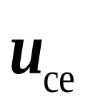






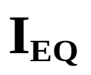
第二章 基本放大电路
1、基本概念
直流通路、交流通路、
放大、静态工作点、
性能指标、
直流负载线、交流负载线、
饱和失真、截止失真、
h参数等效模型
b
c
c
+
u_{ce}
-
+
-
i_{b}
+
-
b
i_{c}
+
u_{be}
-
e
e

Slide 16
2、放大电路的组成原则
组成原则、
电路中各元件作用、
为何以及如何设置合适的
静态工作点、
静态工作点对电路性能的影响、
稳定静态工作点的措施
3、放大电路的分析方法
近似估算法
静态分析
计算动态参数
图解法
微变等效电路法
动态分析
分析失真
图解法

Slide 17








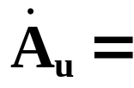

4、主要典型电路
共射极基本放大电路
或基极偏置电路
固定偏置电路
V_{CC}
V_{CC}
R_{c}
C₂
V_{CC}
–U_{BE}
R_{b}
+
R_{c}
I_{B} =
R_{b}
R_{b}
i_{B}
i_{C}
C₁
+
u_{o}
-
+
+
u_{CE}
-
I_{C} ≈βI_{B}
T
T
+
u_{i}
-
+
u_{BE}
-
i_{E}
U_{CE} =V_{CC}-R_{c}I_{C}
T
+
u_{o}
-
+
u_{i}
-
+
u_{o}
-
+
u_{i}
-
R_{L}
R_{b}
R_{c}
R_{L}
R_{c}
Rb

Slide 18
















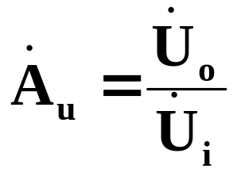
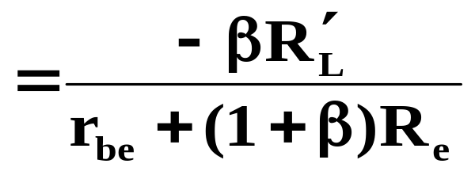

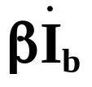



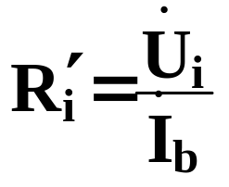

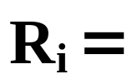
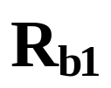
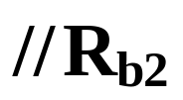

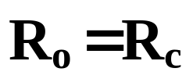
分压式偏置放大电路
射极偏置电路
R_{b1}
V_{B}=
V_{CC}
R_{b1}+R_{b2}
+
u_{o}
-
V_{B}
T
T
I_{E}≈
≈I_{C}
+
u_{i}
-
R_{e}
U_{CE}=
V_{CC}
–R_{c}I_{C}
–R_{e}I_{E}
+
-
+
-
R_{b1}
R_{c}
R_{L}
R_{e}

Slide 19


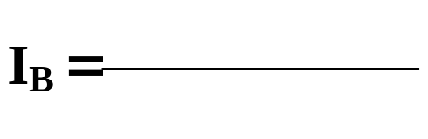


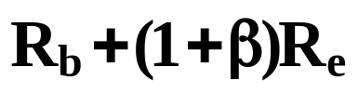


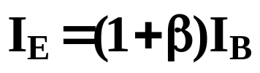







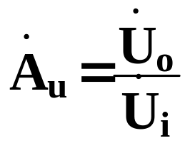
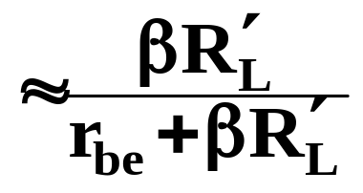






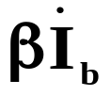
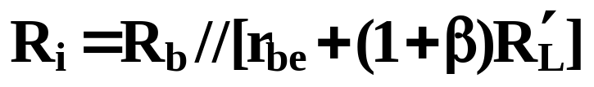
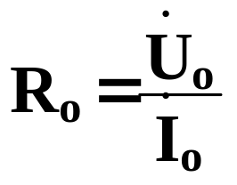
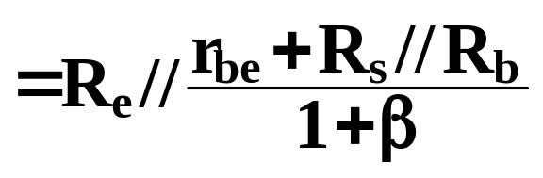
共集电极电路
I_{B}
I_{C}
T
T
+
u_{i}
-
+
-
+
u_{o}
-
I_{E}
b
e
+
–
+
–
+
–
c

Slide 20



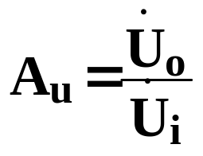
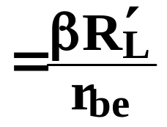
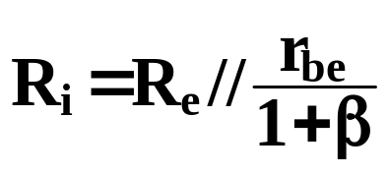

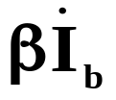




共基极放大电路
T
+
u_{i}
-
+
u_{o}
-
T
+
–
T
+
u_{i}
-
+
–
e
c
+
–
+
–
+
–
每种接法的特点
b

Slide 21
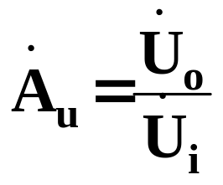
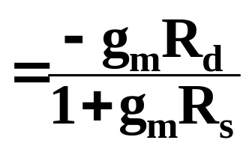
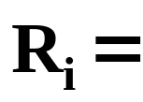
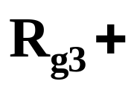
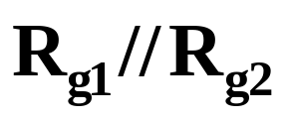
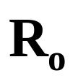
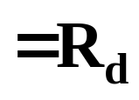
场效应管放大电路
自给偏压电路
分压式偏压电路
+V_{DD}
+V_{DD}
R_{d}
C₂
R_{d}
+
R_{g2}
C₂
d
d
+
C₁
+
u_{o}
-
+
g
C₁
g
+
–
+
+
u_{i}
-
s
R_{L}
+
–
R_{g3}
s
u_{o}
R_{g}
+
u_{i}
R_{s}
C_{S}
R_{g1}
R_{s}
基本共源放大电路

Slide 22
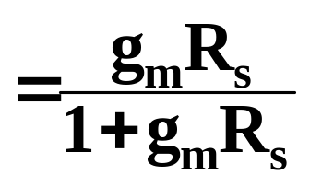

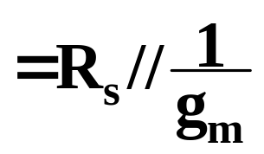
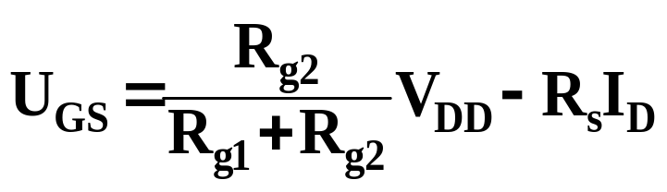
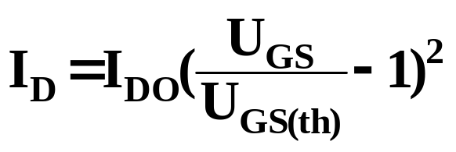
基本共漏放大电路
+V_{DD}
R_{g2}
d
C₁
g
+
C₂
+
+
–
R_{g3}
s
u_{i}
+
–
R_{g1}
R_{s}
u_{o}
静态工作点的估算
联解

Slide 23








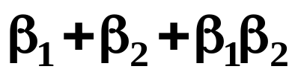
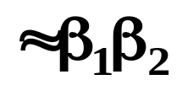




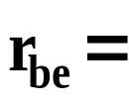
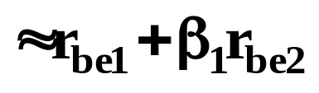
5、派生电路
复合管放大电路
构成原则、电流放大系数和输入电阻
c
b
电流放大系数增大
e
两种接法组合的放大电路
B
例1 BJT放大电路中为稳定静态工作点，应采用（ ）。
A. 共集电极放大电路
B. 分压式偏置电路
C. 功率放大电路
D. 固定偏置电路

Slide 24
[例题]
图所示放大电路中, 若u_{o}中交流成分出现图所示的失真
现象, 问是截止失真还是饱和失真？为消除此失真，应调整电路
中的哪个元件？如何调整？
+V_{CC}
i_{C}
解：
R_{b}
R_{c}
C₁
i_{B}
+
+
u_{o}
-
C₁
Q
+ u_{o}
-
+
T
u_{i}
o
u_{CE}
o
t
饱和失真，
u_{o}
调整基极电阻R_{b}，
增大R_{b}。
或调整集电极电阻R_{c}，
o
t
减小R_{c}。

Slide 25
第三章 多级放大电路
1、四种常见的耦合方式：
直接耦合、阻容耦合、变压器耦合、光电耦合
四种方式的特点
2、多级放大电路
放大倍数：各级放大倍数的乘积
输入电阻、输出电阻
+
–
+
–
+
–
+
–
+
–
+
–
R_{s}
+
–
u_{i1}
A₁
u_{o1}
u_{i2}
A₂
u_{o2}
u_{in}
A_{n}
u_{on}
R_{L}
u_{s}
3、基本概念
零点漂移（温漂）、差模信号、共模信号、
差模放大倍数、共模放大倍数
共模抑制比

Slide 26
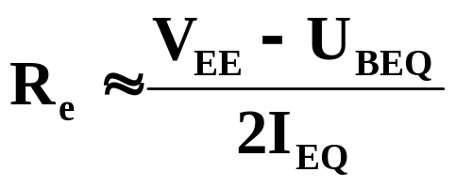
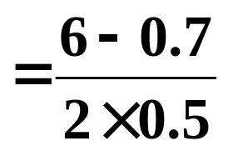

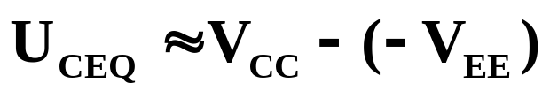
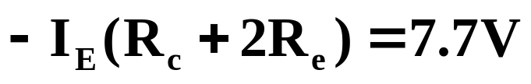
3、差分放大电路的四种接法及动态参数的计算
例1 双输入双输出差分放大电路的差模电压放大倍数Ad是基本共射放大电路Au的（ ）倍。
B
A. 2
B. 1
C.1/2
例：已知R_{b}=1k, R_{c}=10k，R_{L}=5.1k, V_{CC}=12V, V_{EE}=6V;
β=100, r_{be}=2k。
+V_{CC}
(1)为使I_{E1}=I_{E2}=0.5mA
求R_{e} 和U_{CEQ}
R_{c}
R_{L}
R_{c}
u_{I1}
R_{b}
+ u_{od} –
R_{b}
u_{I2}
T₁
T₂
+
–
+
–
u_{Id}/2
u_{id}
R_{e}
+
–
u_{Id}/2
-V_{EE}

Slide 27
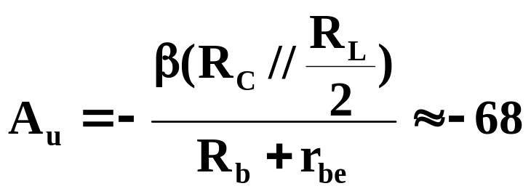
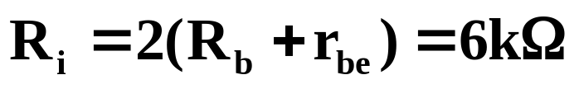
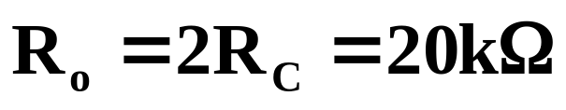
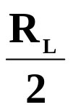
+V_{CC}
(2)计算Au、Ri、Ro；
R_{c}
R_{L}
R_{c}
u_{I1}
R_{b}
+ u_{od} –
R_{b}
u_{I2}
T₁
T₂
+
–
+
–
u_{Id}/2
u_{id}
R_{e}
+
–
u_{Id}/2
-V_{EE}
R_{b}
r_{be}
i_{b}
βi_{b}
R_{c}
u_{id}
u_{od}
r_{be}
R_{c}
βi_{b}
i_{b}
R_{b}

Slide 28
第四章 集成运算放大器
组成：输入级、中间级、输出级、偏置级
各级作用：
各级电路组成：
运放中恒流源的作用：

Slide 29
第六章 放大电路中的负反馈
四种反馈组态及作用
电压串联负反馈：稳定输出Uo、Ri↑、Ro↓
电压并联负反馈：稳定输出Uo、Ri↓、Ro↓
电流串联负反馈：稳定输出 Io、Ri↑、Ro↑
电流并联负反馈：稳定输出 Io、Ri↓、Ro↑
深度负反馈时，反馈系数的计算

Slide 30
R_{f}
﹣
R₂
R₁
﹣
u_{i}
﹢
R₃
u_{o}
﹢
R_{f1}
R_{f2}
C_{f}
+V_{CC}
R_{c1}
R_{f1}
R_{c2}
C₂
u_{o}
C₁
T₂
u_{i}
T₁
R_{e2}
R_{e1}
R_{f2}
C_{f}
R_{e3}
R_{e4}
C₃

Slide 31
第七章 信号的运算和处理
信号的运算：加、减、积分、微分
比例运算电路
反相比例
同相比例
电压跟随器
基本运算电路
负反馈
反相输入求和
同相输入求和
双端输入求和
虚短
虚断
加减运算电路
其他
积分、微分
对数、指数

Slide 32


滤波器：高通、低通、带通、带阻、全通

Slide 33







滤波器的主要技术指标
    （1）通带增益
    （2）通带截止频率f_{p}
过渡带
3dB
阻带
通带
会计算传递函数、通带增益和截止频率
0
f_{p}
f

Slide 34


若C₁=C₂=C，得滤波器的传递函数

Slide 35


第八章 波形的发生和信号的转换
比较器： 单门限、滞回
正弦波振荡电路： 自激振荡荡或正反馈
非正弦波振荡电路： 方波、三角波、锯齿波
幅值平衡条件
相位平衡条件
n为整数

Slide 36







R₁
R_{f}
-
+
C
R
R
C
u_{o}
R₁
U_{REF}
+U_{Z1}
R₂
u_{i}
–
R
A
u_{o}
o
U_{T}
u_{i}
+
D_{Z}
-U_{Z2}

Slide 37
u_{o}
u_{i}
–
+U_{Z}
N
P
R
A
u_{o}
+
U_{T1}
R₂
o
U_{T2}
u_{i}
R₁
D_{Z}
±U_{Z}
-U_{Z}
U_{RH}
–
u_{o1}
u_{o}
A₁
+
D₁
R₁
u_{i}
u_{o}
–
D₂
窗口
u_{o2}
R₂
D_{Z}
u_{i}
A₂
+
o
U_{RL}

Slide 38


Slide 39
第九章 功率放大电路
1、功率放大电路的特点及要求
2、功率放大电路的种类
变压器耦合功率放大电路、
变压器耦合乙类推挽功放
无输出变压器的功率放大电路----OTL电路
无输出电容的功率放大电路 ----OCL电路
3、功率放大电路中晶体管的三种工作状态
+V_{CC}
甲类、
乙类、
甲乙类
i_{C1}
T₁
4、OCL电路的组成及工作原理
u_{o} (V)
+
u_{i}
-
+
u_{o}
-
T₂
R_{L}
o
ωt
i_{C2}
-V_{CC}

Slide 40








5、消除交越失真的甲乙类互补对称功率放大电路
(1) 最大输出功率P_{om}
有效值
理想情况下：
(2) 电源提供的直流功率P_{V}
两个电源：
理想情况：

Slide 41







(3) 效率 η
(4) 最大管耗与输出功率的关系
6、 功率BJT的选择
① 最大允许管耗P_{CM}
②
③I_{CM}

Slide 42
[例1]
OTL互补对称式输出电路如图所示，试分析电
路的工作原理。
1. 按功放分类(甲、乙、甲乙类)，该电
路的T₁、T₂管的工作方式
为哪种类型？
甲乙类
2. 电阻R₂与二极管D₁、D₂的
作用是什么？
为T₁、T₂管提供静态偏置电压
使T₁、T₂管处于微导通状态
消除交越失真
3. 静态时T₁管的射极电位
U_{E} =？负载电流I_{L}=？
U_{E} =0
I_{L} =0

Slide 43











4. V_{CC}=+15V，饱和压降U_{CES}≈ 1V，
R_{L}=8Ω，则负载R_{L}上得到的最大
不失真输出电压的有效值，
最大不失真输出功率P_{om}? 此时效率η？

Slide 44







[例2]
OTL互补对称式输出电路如图所示，输入正弦电压
设管子的U_{CES}= 0V，试求P_{om}以及电路中三极管选择的条件。
+6V
最大值
解：
T₁
6Ω
u_{o}
+
u_{i}
-
6Ω
100Ω
三极管应满足以下条件
T₂
① 最大允许管耗P_{CM}
-6V
②
③I_{CM}
I_{CM}

Slide 45
第十章 直流稳压电源
直流电源： 整流、滤波、稳压、
三端稳压器
1、直流稳压电源组成及作用
电源变压器
整流电路
滤波电路
稳压电路
u_{i}
U_{o}
u
u
u
u
u
t
t
t
t
t
o
o
o
o
o

Slide 46










D
i_{o}
2、整流电路
a
+ –
u_{D}
单相半波整流
~220V
50H_{Z}
+
u_{o}
–
u₂
R_{L}
u₂
2π
4π
b
0
π
3π
ωt
u_{o}
0
ωt
u_{D}
0
ωt
i_{o}
二极管的选择
0
ωt

Slide 47




a
单相桥式整流电路
D₄
D₁
~220V
50H_{Z}
u₂
u₂
+
-
2π
D₃
D₂
R_{L}
u_{o}
o
π
3π
ωt
b
u_{o}
o
ωt
D₁D₃
导通
D₂D₄
导通
D₁D₃
导通
i_{o}
o
i_{D1}i_{D3}
i_{D2}i_{D4}
i_{D1}i_{D3}
ωt
u_{D}
二极管的选择
o
ωt
u_{D1}u_{D3}
u_{D2}u_{D4}

Slide 48



3 、 滤波电路
  不带负载R_{L}
D₁
D₄
～
u₂
+
-
D₃
+
D₂
C
R_{L}
U_{O}
u_{o}
b
c
o
D₁D₃
导通
D₁D₃ D₂D₄
截止
t

Slide 49




带负载R_{L}
D₁
D₄
～
u₂
+
-
D₃
+
D₂
C
R_{L}
U_{O}
u_{o}
b
e
c
d
二极管的选择
o
D₁
D₃
导
通
D₂
D₄
导
通
D₁
D₃
导
通
D₂
D₄
导
通
t

Slide 50

4 、 稳压电路
由稳压管构成的稳压电路
D₁
D₄
R
～
u₂
+
-
D₃
+
D₂
C
R_{L}
U_{O}
输入电压U_{I}
稳压管
U_{Z}=U_{O}
I_{Zmax}－I_{Zmin} >I_{Lmax}－I_{Lmin}
限流电阻R

Slide 51


串联型稳压电源
取样电阻
比较放大
调整管
基准电压
各部分作用
输出电压的调节范围

Slide 52


T
+
U_{I}
-
+
U_{O}
-
W7800
C₁
R
R_{L}
+
0.33μF
D
C₂
0.1μF
W7800
+
–
R₁
+
U_{O}
-
+
U_{I}
-
+
+
C_{o}
R₂
A
R_{L}
C_{i}
–
R₃

Slide 53
D₁
W117
+
U_{I}
-
R₁
D₂
+
U_{O}
-
C_{i}
C_{o}
R₂
C

